Slide 1
Poruchy řeči u dětí a dospělých
PPVMK010 ORL a foniatrie pro speciální pedagogy zimní semestr 2022
Šupíková L., Lenert R. ,SN Opava

Slide 2
Řeč
Lidská řeč - nejdokonalejší prostředek komunikace (živočichové)
Jazykovědné hledisko
Řeč - obecná biologická vlastnost předávat smysluplné informace (zvukový, písemný)
Jazyk - specifická vlastnost - vázaná na určité sociální, etnické a národnostní systémy, předáván. Mění se, lze se naučit
Mluva - konkrétní sdělení, které je předáváno jazykem v určitém okamžiku
Myslíme pomocí řeči, přináší do mozku abstrakta. Bez řeči by nebylo myšlení a bez myšlení řeči. 2 strany jedné mince.
Složka expresivní
Složka receptivní

Slide 3
Řeč - rozvoj
Organické
Funkční
1.Mozek
Brocovo motor. centrum - schopnost ovládat pohybové stereotypy mluvidel
Wernickeovo senzorické centrum - ukládání řečových obrazců
Henschenovo sluchové centrum - rozpoznávání akustických signálů řeči
Lokalizacionistická x antilokalizacionistická (spoje)
2.Sluch
3.Jemná motorika
Vyšší nervová činnost​
Zpětná vazba akustická​
Slyší, co říká , kontroluje, poškození
Zpětná vazba motorická
Kontrola napětí svalů , postavení sval. skupin,
mluvidel, koordinace pohybů, postižení
neschopnost vyslovovat určité komponenty řeči,
nebo řeči jako celku

Slide 4
Řeč - roviny a složky
Vícerovinný , hierarchicky uspořádaný útvar
Formu (výraz) a obsah (význam)
Řečové roviny - tvoří podsystémy řeči - stavební
jednotky
Fonémy (l,e,s) - morfémy (les) - slova (lesník) - věta
- promluva
Povrchová rovina
1. fonetická realizace = jak se tvoří prvky řeči
- motorická realizace hlásky - popisuje, jak se
hláska tvoří
- zvuková realizace - popisuje, jak zní prvek
řeči při určitém nastavení mluvidel
2. fonologická realizace - pracuje s oddělenými
segmenty určitého zvukového znaku
Hluboká rovina
1.syntaxe - schopnost řadit slova do logických
řetězců
2. sémantický obsah- význam
3.rozumová (emotivní) úroveň

Slide 5
Řeč - roviny a složky
Zvuková složka
- segmentální komponenta - způsob tvorby
vyšších řečových celků řeči (hlásky , slabiky , slova)
základní skelet řeči. Porucha není srozumitelnost
sdělení
- suprasegmentální - dynamika, přízvuk,
melodie řeči. Nemění srozumitelnost.
Významová složka
- sémantický obsah=význam
Lékař operuje (ANO)
Lék ařop eruje (NE)

Slide 6
Řeč - roviny
Povrchová rovina
1. fonetická realizace - jak se tvoří
prvky řeči , provedení hlásek
- motorická realizace hlásky, jak
se tvoří, jak nastavit mluvidla,
odpovídá konkrétnímu jazyku, učí
se odposlechem a vizuální
kontrolou (české a něm. R)
- zvuková realizace – mluvidla
stejně, ale hláska jiná (B, P)
Samohlásky = vokály
tvořeny zněle , s použitím hrtanového
hlasu, formován postavením kořene
jazyka, rtů
formanty - zesílené frekvenční oblasti,
obsah vyšší harmonické tony , které
vznikají v rezonančních dutinách
1.formant - hltan zadní část
dutiny ústní , kořen jazyka.
2.formant - v dutině ústní před
kořenem jazyka po řezáky
3.formant - v dutině nosní
IEAOU, Helwagův trojúhelník

Slide 7
Řeč - roviny
Souhlásky
Akusticky nepravidelné šelesty , šumy a výbuchy, tvoří se rozličnými artikul- ačními ději
Dle místa tvorby
I.artikulační okrsek – rty
II.artikulační okrsek - zadní plocha a hrana horních řezáků
III.artikulační okrsek – hranice tvrdého a měkkého patra
IV.artikulační okrsek - v češtině ne
V.artikulační okrsek - hrtan
Dle způsobu tvorby
výbuchové, explozivy (závěrové - okluzivy) B, T, Ď, K
Třené - frikativy (úžinové, konstriktivy) F, S,CH, H, Ř
Vibranty - kmitné L,R
Polotřené - afrikáty C, Č,J

Slide 8
Řeč - roviny
Znělost - přítomnost
základního hrtanového tónu
(bere-pere, koza-kosa)
Nosovost - přítomnost nosní
rezonance (nos-kos, mrak-drak)
Kontinuálnost x nekontinuálnost -
úžinové hlásky x výbuchové (husa
-pusa, solí- bolí)
Kompaktnost x difusnost – slova, kde většina akustické energie ve střední části spektra nízké samohlásky a patrové souhlásky x akustická energie rozložená v celém poli (kolo-molo)
Povrchová rovina
2. Fonologická realizace prvků řeči
- slova lišící se jedinou hláskou řeči
(vata-vana, poleno-koleno, váha
-váhá)
Foném - hláska rozhodující o významu
Distinktivní rys - rozdílný rys dvou slov

Slide 9
Řeč - roviny
Hluboká rovina – vlastnosti řeči, která určují schopnost skládat řečové prvky do logických řad a vyjádřit obsah, myšlenku. Na 3 úrovních.
1.syntaxe - schopnost řadit slova do logických řetězců, dodržovat gramatická pravidla (postižení - komunikační omezení, ale ne destrukce jazyka)
2. sémantický obsah- schopnost sdělit myšlenku, předat ji ( učíme-li se cizí jazyk "lépe rozumím, než mluvím")
3.rozumová (emotivní) úroveň - postižení nevede k destrukci řeči , ale k dezinformaci

Slide 10
Řeč - vyšetření
Rozvoj řeči
1.dostatečný sluch
2.nepoškozený CNS
3.nepoškozené fonační a
artikulační ústrojí
4. mluvící okolí
Vyšetření
Druh a rozsah postižení (je-li)
Etiologické faktory
Strategie léčby
Prognoza

Slide 11
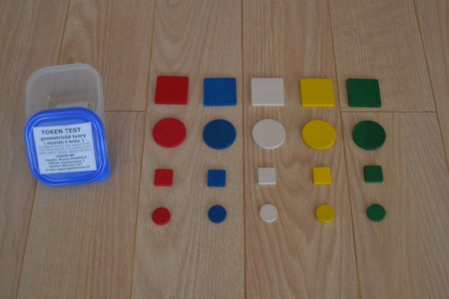
Řeč - vyšetření
Anamnéza dítě (pre, peri a
postnatální), psychomotor. vývoj
Anamnéza dospělí socialní, pracovní
prostředí , stres, pocit živostní
spokojenosti, spánek.
Vyšetření senzorické a expresivní
složky
Senzorická složka - sluch + rozumění
Percepční audiometrie, Index
vnitřní informace řeči (Sedláček, Novák)
- srozumitelnost tří, více x jednoslabičná
slova, popis denních situací, Token test
Expresivní složka
1. Lingvistické
2. Fonetické
3. Fonologické

Slide 12
Řeč vyšetření
Fonetický aspekt – kde je hláska tvořena , jaký je její zvukový vjem (př.R)
Fonologický aspekt – zvukovou kvalitu fonémů -dvojce fonémů se mohu lišit 1 distinktivním rysem
– (mrak-drak)
Morfologicko- syntaktická rovina – f jednotlivých slovních druhů, tvary a rody podstatných jmen,
změna pádů, čísel
Jemná motorika – test jemné motoriky dle Oseretzského, vyšeření jemné motoriky dle Kvinta.,
dominance hemisfér
Popis plynulosti řeči tzv. Youngův index
Zvukový záznam řeči
Spektrální analýza řeči
Vyšetření suprasegmentální složky řeči (melodie , dynamický rozsah, přízvuk)

Slide 13
Řeč - vývoj - období
Novorozenecký křik 0-5-7tý - refl. děj
Broukání a žvatlání - 5-7 tý - 9 m, experimentuje, není vědomá činnost
akustiko- fonační refl. do 16 tý
akusticko - motorický refl. - nastaví mluvidla a očekává zvuk
Počáteční rozumění řeči a napodobování 8-9m - 1r - lépe rozumí, než mluví. (spíše
rozlišuje suprasegmental, optická informace , mimika , gesta)
První slova 1-1,5 roku - jednoslabičná , samohláska "a" exploziva (m b p)
1,5 r - jednoslovné věty "ham=mám hlad", asi 20 slov používá , rozumí jednoduchým příkazům

Slide 14
Řeč - vývoj - období
Segmentace a sémantizace řeči 18-24 měs. - více rozumí, než mluví, jak dělají zvířátka, ukaž kde
máš..., První otázka co je to? - čeká nový zvuk
Lexemizace 2-3 roky- ohýbání slov , několikaslovné věty, vlk –vlkovi, pes – pesovi , 1000 slov,
protiklady , svoje jméno, fixace suprasegmentalních složek řeči
Gramatizace -období 2.otázky - co je to? Proč? - čeká smysl, umí básničku , 2000 slov
Intelektualizace 4-6 rok - zvládá segm. i suprasegm., umí opakovat melodii, vyprávět o známých
skutečnostech, mohou chybné fonetické realizace těžších hlásek , 2500-3000 slov
Fixovaná řeč - po 6 roce

Slide 15
Poruchy řeči
Dospělí - nasedá na řeč již vyvinutou (čtení, psaní)
Dospělí - hemisferální dominance
Dospělí - neovlivňuje intelekt x děti
Dospělí - vzniká psychogenní nástavba poruchy řeči
Dítě - předpoklady rozvoje řeči - dostatečný sluch, nepoškozený CNS, nepoškozené fonační a artikulační ústrojí, mluvící okolí
OVŘ - zpomaluje vývoj psychických i rozumových schopností dítěte, formování osobnosti, rozvoj social. vztahů, 40-75 % dětí s OVŘ - neúspěch ve škole

Slide 16
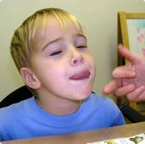
Poruchy řeči - klinika
ještě nemluví
zadrhává
nemluví správně
špatně vyslovuje
mluvil a nemluví

Slide 17
Poruchy řeči - dělení
1). opožděný vývoje řeči
Prostý
Poruchy vývoje řeči při narušených somatických a stimulačních podmínkách vývoje (sluch, mluvidla , intelekt, prostřední)
Vývojová dysfazie
2.) poruchy povrchové struktury řeči
Dyslalie
Rhinolalie
3.) poruchy plynulosti řeči
Koktavost (balbuties)
Breptavost (tumultus)
4.) poruchy hluboké struktury řeči vzniklé po její fixaci
Afázie
Poruchy při degenerativních a psychiatrických chorobách
5.) Řečové neurozy
Nemluvnost (mutismus)
Poruchy psychogenní

Slide 18
OVŘ- def. absence jedné, více nebo dokonce všech složek v oblasti vývinu řeči vzhledem k věku dítěte
Prostý
Varieta normy, v 6ti letech bez rozdílu k běžné populaci
Každé dítě jiné, vývoj řeči individuální - počátek, rychlost, rozvoj jednotl. složek řeči
KM: 3 + roky a užívá několik slov x nemluví, vlastní slova či zvukové jednotky,
rozumí, splněny podmínky vývoje řeči, v ostatních oblastech vývoje odpovídá
věku, RA
Vyšetření : vyloučit objekt. příčiny
1.Stav řeči - receptivní - ukaž, kde je ...., expresivní - popis slov, řekni, co to je
dle obrázku,
2. Fce somatické a stimulační - sluch ,mluvidla , jemná motorika, psychologické,
pedagogicko-psycholog., stimulující prostředí

Slide 19
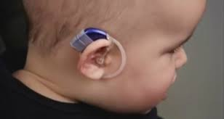
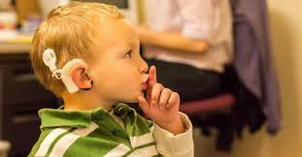
OVŘ - při poruše somatických a stimulačních podmínek vývoje
Porucha při narušení sluchu
Potvrdit x vyloučit , tíže , kompenzace

Slide 20
OVŘ - při poruše somatických a stimulačních podmínek vývoje
Porucha při narušení mluvidel
Rty , tváře, zubní a čelistní oblouky, dolní čelit , tvrdé + měkké patro, hltan, nosohltan, dutina nosní. Proud vzduchu do nosu.
Převaha oganické poruchy - rozštěpové vady - velofaryngealní insuficince. ( polykání, foukání, řeč, zpěv, insuf. ústé E.t , tedy OMA, OMS)
KM: hlásky s vnitřní energií postiž. málo x explozivy , frikativy, vibranty postiž. hodně, pomáhá si nosním chřípím, grimasy v obličeji. (př. maminka)
Řeč nosová příměs, samohlásková, není plynulá, dyšný hlas, převodní nedoslýchavost, souhyby nosních křídel.
Ter: po narození , operace do 1 –2 let, velofaryng. obtíže, defekty dentice a zub oblouků, OMA,OMS
!submukozní rozštěp patra, zkrácené měkké patro

Slide 21
OVŘ - při poruše somatických a stimulačních podmínek vývoje
Porucha při narušení mluvidel - Rty , tváře, zubní a čelistní oblouky, dolní čelit , tvrdé + měkké patro, hltan, nosohltan, dutina nosní.
Převaha funkční poruchy - dysartrie
Porucha volní pohyblivosti mluvidel , jako následek poruchy inervace v kterékoliv části.
Protrah. porod, krvácení do CNS, porucha dýchání. Často zároveň poškození motor. fce končetin - tzv. raná mozk. obrna = DMO
KM: OVŘ x(nemožnost VŘ, postiž. motorické i zvukové realizace hlásek, setřelá řeč, postižení segmentace řeči (splývání, vmezeření, vynechávání..), mimovolní pohyby mluvidel, VFinsuf. (řeč opilého - rozvláčná, špatná výslovnost velké soustředění , výbušná i tichá, s bramborou ústech- rychlá , povrchní nedostatečná výslovnost, malá mimická činnost.)
u těžkých OVŘ, kde zachován sluch a intelekt, nutno došetřit fčnost mluvidel – EMG, motorické testy
TEr: RHB , logopedie , neurolog, foniatrie.....cvičení jemné motoriky , masáže mim svalů, farmakolog. ovlivnění

Slide 22
OVŘ - při poruše somatických a stimulačních podmínek vývoje
Porucha při narušení intelektu
Omezený vývoj, porucha ve všech strukturách řeči, porucha artikulace , syntaxe, gramatické i významové složky. Expresivní i receptivní složka
m.Down, oligofrenie, mikro/hydrocefalie, dle výše intelektu rozvoj řeči
Ter.: individuální , obtížná
Porucha vnější stimulace
Dítě se rodí s předpoklady k osvojení řeči, ne s řečí.
Rozvoj řeči až po 4-5 roce (vtiskávání), nikdy zcela neosvojí.

Slide 23
OVŘ - vývojová dysfazie
Porucha centrálního zpracování řečového signálu, etiolog. (infekce , perinatální trauma), LMD
Dobře slyší , špatně / nedostatečně rozumí - špatná tvorba vlastní řeči, snaží se reprodukovat tak,
jak rozumí
KM: Porucha fonet. i fonolog. stránky, porucha řazení hlásek, agramatická, často nesrozumitelná,. Vázne percepce distinktivních rysů, neudrží dějovou linii, neumí využít redundance k doplnění, porušena jemná motorika, lateralizace, porucha kresby, často dyslexie a koktavost
Dif dg prostý OVŘ a VD ( OVŘ - dítě s těžkou artik. poruchou vyslovuje nesrozumitelně, ale segmentálně správně - struktura slov, vět x VD nedodržuj , netvoří řeč.segmenty , přehazuje hlásky, zaměňuje , splývají =) nepoměr mezi slyšením a rozuměním, sluch normální).
Vyš: fonematický sluch dle Škodové, jemná motorika, slovní zásoba, sluchu - audio , percepční test, neurolog., psycholog., event BERA a OAE, EEG – vlny blízké epilepsii
Patologie primárně není v oblasti komunikace, poruchy řeči je projevem poruchy zrání mozkových fcí
Ter. RHB řeči samostatně !špatně! + dostatek sluch a zrak podnětů , jemná motorika
Dostatek podnětů pomůže vyzrát CNS jako celku

Slide 24
Poruchy povrchové stuktury řeči (zvuků řeči)
Dobrá srozumitelnost, spíše rušivý element řeči - nejčastěji porucha artikulace hlásek, rušivý podtón, nadbytečná x chybějící nosová rezonance
Dyslalie - patlavost
Rinolalie

Slide 25
Poruchy povrchové vrstvy řeči
Dyslalie – patlavost
KM: Postižení v motorické a zvukové realizaci
hlásek, event. vynechání hlásky, nahrazení
jinou
Segmentace řeči a hluboká struktura nenarušena
Ter.: logopedie , speciální pedagogové
Dělení:
1. vývojová - nedokáže přesně ovládat mluvidla ,
nahrazuje nejjednodušší a nejpodobnější
zvukovodu a motorickou variantou, přiměřeně
věku
- v předškolním věku 30%, spont. vymizí 5-6 rok
2. funkční - školní věk , bez organicity, nepřesný
motorický stereotyp, někdy do dospělosti
Ter. - změna na motorický, obecně
akceptovatelný stereotyp
3. organická - příčinou anatomická varieta
Trvalá - postižení mozku, sluchu
Dočasná - změna anatomických poměrů v dut.
ústní dentice, kolem 6.roku věku, skusu
Ter.. Stomatolog. Plastický chirurg, foniatr

Slide 26
Poruchy povrchové vrstvy řeči
Rinolalie
Nadbytek/nedostatek nosové rezonance
Otevřená - hypernazalita
Zavřená - hyponazalita
Otevřená - vzduch do dut. nosní
Organická - rozštěp. vady, krátké patro, úrazy, poruchy inervace
Funkční - typ osobnosti , krajové zvyky, způsob obvyklé mluvy
KM: Maskovat , grimasy v obličeji , souhyby nosních křídel
Ter.: chirurgická

Slide 27
Poruchy povrchové vrstvy řeči
Rinolalie
Nadbytek/nedostatek nosové rezonance
Otevřená - hypernazalita
Zavřená - hyponazalita
Uzavřená - vzduch do dut. nosní
nemůže proniknout
Organická - AV, TU nosohltanu, polypy
Funkční - typ osobnosti , krajové zvyky
KM: jako nachlazení, ucpaný nos
Ter: dle příčiny, vyšetření, chirurgie

Slide 28
Poruchy plynulosti řeči
Plynulá řeč základní podmínkou normálního přenosu verbálních informací
Koktavost – balbuties
Breptavost - tumultus

Slide 29
Poruchy plynulosti řeči
Koktavost - krátké často se opakující
úseky řeči
0,5-1% populace , děti 4 - 5%,
Chlapci : dívky 6-8 : 1
Syndrom komplexního
poškození koordinace orgánů
participujících na procesu
řeči, ve všech oblastech řeči,
zpětně ovlivňuje nositele
Teorie -psychické a psychogenní poruchy x organická příčina
Prof. Seeman - organ. změny v striatum
pallidum basal. ganglií
Pro vznik - zděděná dispozice
- vyvolávající stimul
KM: řeč. projev rušen křečí svalů
Klony (opakované prudké křeč. stahy
vedoucí k opakování prvních slabik,
hlásek)
Tony (náhlé stavy ztuhnutí svalu
beze změny délky - prodloužení
vyslovované hlásky)

Slide 30
Poruchy plynulosti řeči
Koktavost - vývoj
Období fyziolog. opakování 3-4 rokem -
opakování začátků nebo konců slabik , dítě se
snaží prosadit
Období pomalých tonoklonů -
zachováno tempo i srozumitelnost
Období rychlých tonoklonů -
zrychlení tempa, prokládání řeči
dlouhými bezvýznamnými zvuky -
embolofrazie
Období souhybů - snaží se překonat,
pomoc mimických svalů, event. svalů
rukou , nohou, celého těla
Rozvrat všech součástí řeči
KM: zevní příznaky - tony,klony, souhyby
- Dýchací pohyby - plýtvání vzduchem, neplynulý proud vzduchu
- Fonační pohyby - poskakování hrtanu, škubavé
otevírání hlas. štěrbiny, přeskakování hlasu,
zkrácená fonační doba
- Pohyby artikulační - opakování hlásek , slov , slabik
- Zrychlení řeči -po přelonání tonoklonů řeč až
překotná
- Souhyby - součást tonoklonů, k překonání křeče
KM: vnitřní příznaky - uvědomění
Logofobie
Strach z veřejnosti, osamocenost,
agresivita ,změna osobnosti

Slide 31
Poruchy plynulosti řeči - koktavost
Treapie
1.Cvičení - dechové
uvolňovací
asociační (vázání řeči
do logických řad)
čtení, zpěv
vyprávění o denních
situacích
2.Psychoterapie
3.Farmakologická - zbavení se
vnitřního napětí
1/3-1/3-1/3

Slide 32
Poruchy plynulosti řeči
Breptavost – tumultus sermonis
Tempo řeči 114/150 slov/min
(x220)
KM: zrychlené tempo řeči,
motorický aparát nestačí
realizovat, redukce počtu hlásek
vypouštění koncovek, splývání
hlásek, nesrozumitelné tzv.
bláboly (tachyfemie)
Pacient si neuvědomuje
Čas artikulační - čas potřebný ke
správné fonetické artikulaci
Čas koartikulační - čas změny
(nastavení mluvidel, změna
znělá x neznělá hl.)
Zrychlené tempo řeči - zkracuje se
artikulační čas
Breptavost - zkracuje se koartikulační
čas, zhoršení srozumitelnosti

Slide 33
Poruchy plynulosti řeči
Breptavost – tumultus sermonis
KM : rychlé nepravidelné tempo řeči , dezorientace myšlení (něco jiného myslí a říká), neudrží linii
vyprávění, opakování hlásek a slov
Breptavost x koktavost
Logofobie: ne x ano
Soustředění na řeč : normálně x hůře
Terapie: obnovit akusticko - motorické zpětné vazby

Slide 34
Poruchy hluboké struktury řeči vzniklé až po fixaci řeči
Hrubým způsobem narušují
strukturu řeči, poškození řečových
center v mozku
Etiologicky
1. organické změny - krvácení ,
TU , pooper. stavy
2. pomalé zhoršování
degenerativní změny ,
psychiatrická onem.
(m. Parkinson, schizofrenie....)
Afázie - neschopnost přijímat nebo
vysílat symbolické kódy mluvené,
nebo psané řeči na podkladě
poškození mozku
Kimova klasifikace
Totální
Motorická
Senzorická

Slide 35
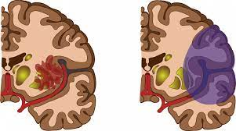
Poruchy hluboké struktury řeči vzniklé až po fixaci řeči
Totální - kompletní narušení všech
součástí řeči (vypadá jako
"dementní")
Motorická - rozumí, nedokáže
vyslovit, logofobie
Senzorická - "cizinec ve vlastní
zemi, jejíž řeč neovládá" Sám
mluví lehce , nekontroluje
projev, sdělení se mění v
"blábol", logorhea.
Etiolog. - krvácení do mozku , ischemie (FAST)

Slide 36
Poruchy hluboké struktury řeči vzniklé až po fixaci řeči
Vyšetření - Token test (rozlišuje
obrazce , tvary , barvy), Achener
test, Bostonský test
Vyš. dle Kimla
1. Orgány řeči
2. Řeč rozumění (opakování, ukazování,
pojmenování, samostatné vyprávění)
3. Čtení, psaní
4. Suprasegmentální kvalita řeči (přízvuk,
dynamika, melodie)
5. Hluboká rovina řeči (postižení
tvoření slov, vyjadřování -
smysl promluvy - neúplné ,
nevěcné, po nápovědě, slovní
zásoba, chování, gesta,
mimoslovní komunikační
prostředky)
6. Komunikační srozumitelnost řeči
= sociální kvalita řeči

Slide 37
Poruchy hluboké struktury řeči vzniklé až po fixaci řeči
Motorická afázie
1. poškozené orgány řeči
2. řeč opakuje deformovaně,
nepřesně, rozumí, chápe ,
vyhoví
3. dyslexie, dysgrafie středně těžká
5. hledá výraz , neumí se vyjádřit
pomalu, ztěžka, nenápadné
chování bez gest
Senzorická afázie
1. nepoškozené orgány řeči
2. opakuje, komolí , nesmyslné
shluky hlásek, lépe samohlásky
než souhlásky, pomáhá si
otázkou " Co?, Jak?" Někdy
pojmenuje s latencí, často se
plete , neukáže , nerozumí,
nepochopí
3. alexie , agrafie

Slide 38
Řečové neurozy
Poruchy řečového projevu
vznikající pod psychickým tlakem
Hysterická afázie , dysartrie,
koktavost
Nemluvnost - mutismus
Nemluvnost - mutismus
Predispoziční faktor + vyvolávající faktor
Není fční nebo organické
postižení mluvidel, CNS
KM : děti, nemluvnost, někdy šepot
neverbální komunikace není
postižena
Totální x elektivní (př. u lékaře...)
Ter: po došetření psychoterapie

Slide 39
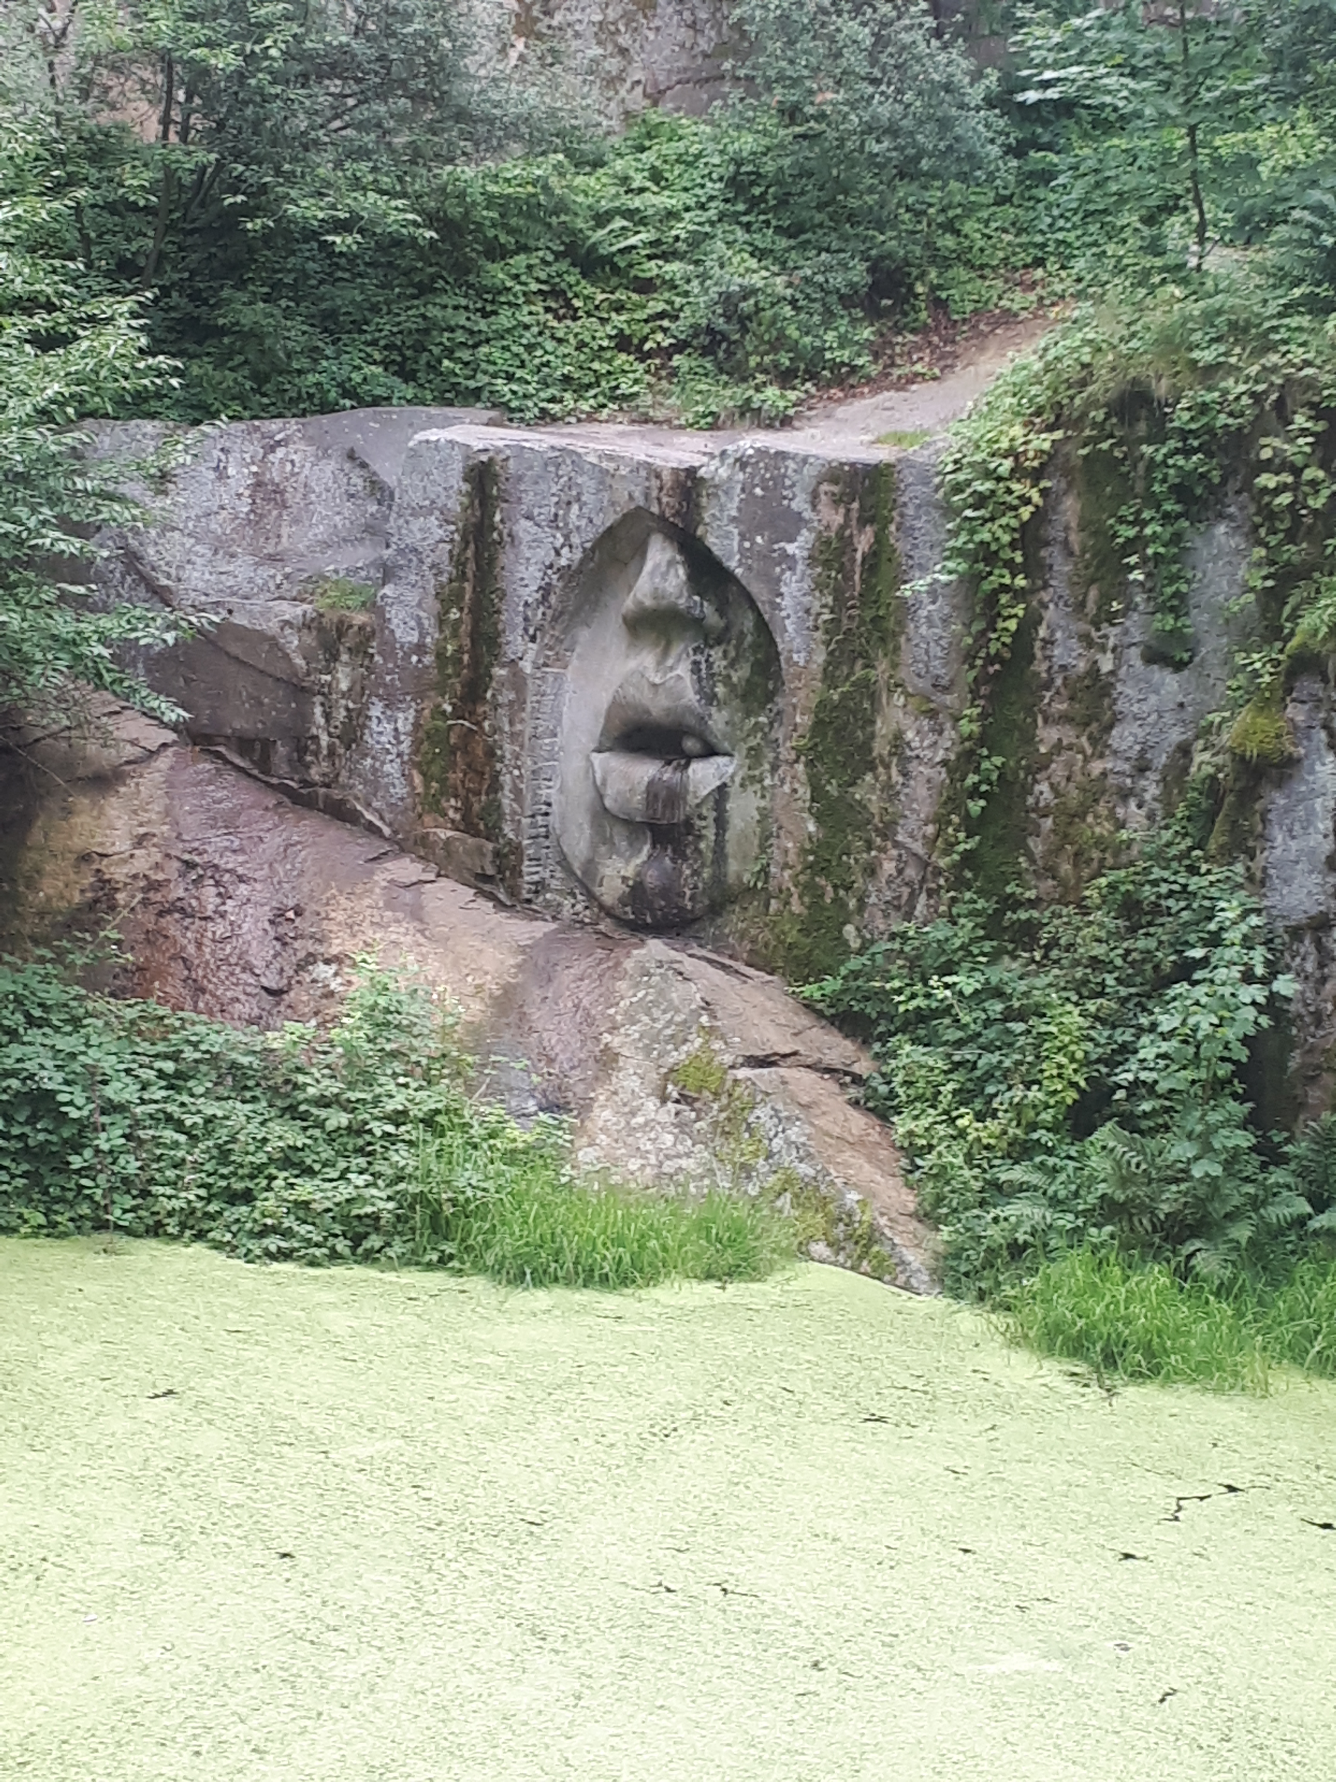
Děkuji za pozornost

